Slide 1
Improved bounds for planar k-sets
David Voihanski,
Evgeny Vedndrov

Slide 2
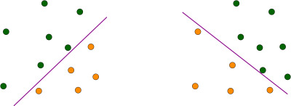
k-set
הגדרה:
K-SET של קבוצת נקודות סופית P במישור (דו-מימד) היא תת קבוצה של P בגודל K שניתן להפריד אותה משאר הנקודות בP ע"י ישר
לדוגמא, עבור קבוצה בגודל 12 וk=5
*חשוב לשים לב שכל צד הוא 5-set בפני עצמו

Slide 3
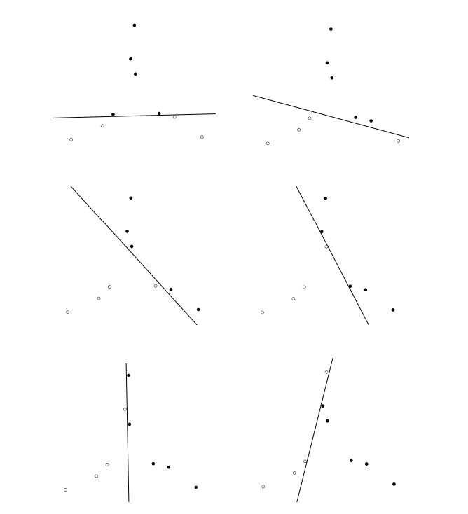
דוגמאות נוספות
עבור קבוצה בגודל 9 וk=5

Slide 4
הגדרה "רב מימדית"
אנחנו אומנם נעסוק רק בk-set במישור, אבל הבעיה הכללית מוגדרת בכל מימד:
עבור R^{d} – מרחב אוקלידי ממימד d וקבוצת נקודות סופית P בגודלn הk-set של P הוא תת קבוצה שלה בגודל k שניתן להפריד משאר n-k הנקודות ע"י "על-מישור" (hyperplane)
"על-מישור" - הוא מרחב ממימד d-1 בתוך מרחב ממימד d, לדוגמא – בישר החד מימדי העל-מישורים הם הנקודות, במישור הדו-מימדי העל מישורים הם הישרים, במרחב התלת מימדי העל מישורים הם המישורים וכו...

Slide 5
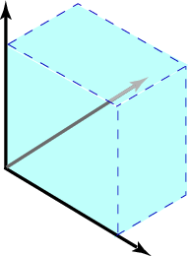
הגדרה נוספת
הגדרה נוספת של k-sets ,מורכבת יותר – אבל זו ההגדרה שמשתשמים בה במאמר:
בהינתן קבוצה בגודל n נקודות ב{d}^R k-set הוא תת קבוצה P’ של P בגודל K כך ש-HALF-SPACE⋂P’=P
HALF-SPACE או בעברית – חצי מרחב, הוא אחד משני החלקים שמתקבלים מחלוקת המרחב ל2 ע"י על-מישור, בפרט במישור (דו-מימד) חצי המרחב הוא חצי מישור (כאשר העל-מישור הוא ישר)
הגדרה זו איטואטיבית פחות אבל כמובן שעיקבית עם ההגדרה הקודמת, הפשוטה יותר

Slide 6
מה אנחנו מנסים לעשות?
אנחנו מתעניינים בחסם עליון על כמות הk-sets שיש בקבוצת נקודות כלשהי P כפונקציה של: k – גודל קבוצת הנקודות שצריך להפריד ושל n – גודל P
מה זה אומר "כמות הk-sets"? כמות תת הקבוצות השונות של P בגודל k – שניתן להפריד משאר הקבוצה ע"י ישר – את הכמות הזו נרצה לחסום מלמעלה.

Slide 7
מה מעניין בK-SETS ?
ראשית, נתינת חסם עליון הדוק ביותר לכמות הK-SETS על כל קבוצה של n נ"ק במישור היא בעיה קומבינטורית פתוחה, כלומר מאז 1998 השנה בה הוכח החסם ההדוק ביותר – החסם שאנחנו מציגים, לא ניתן חסם הדוק יותר ולא הוכח שהחסם הנ"ל הוא ההדוק ביותר האפשרי, בנוסף, עבור K-SETS במרחב יותר מדו מימדי, אין כמעט התקדמות בנושא, כלומר קשה מאד להוכיח חסמים עבור הבעיה – מה שכבר הופך אותה למעניינת
לחסם עליון הדוק על כמות K-SETS יש השפעה על ניתוח של אלגורתמים גאומטריים רבים – למשל Half-space range search (ועוד רבים אחרים)
K-SETS מקיימים "דואליוט" (דימיון, סימטריה) עם בעיות אחרות כמו
k-level line arrangement

Slide 8
בעיות קשורות ואפליקציות של (1)K-SETS
ע"מ להסביר כיצד בעיות גאו' אחרות קשורות לבעיה המתוארת, נצטרך להציג את מושג ה-Duality
באופן כללי, ברמה המתמטית הכללית (ולא בעולם של גאו' בהכרח) Duality הוא הרעיון של "להמיר" קונספטים, משפטים ומבנים מתמטיים לקונספטים, משפטים ומבנים שונים מהם, בצורה חח"ע, בגאו' – בעיקר במישורים פרויקטיבים, דואליות היא היכולת למפות נקודות לישרים וישירם לנקודות – בין שני מרחבים של בעיות שונות ע"י פונ חח"ע, דוגמא לפונ כזו בכיוון שמנקודות לישירים היא: כל נקודה (a,b) נמפה לישר y=ax-b, בשביל לעבור מישרים לנקודות נפעיל את הפונ ההפוכה, מ- y=ax-b ל- (a,b).

Slide 9
בעיות קשורות ואפליקציות של (2)K-SETS
ע"י שימוש בפונ' ההמרה הדואליט שהראינו בשקף הקודם, נוכל להמיר את בעיית הK-SETS לבעיית הK-LEVELS
הגדרה: קבוצת כל הנקודות על ישרים נתונים שיש להם בדיוק K ישרים מתחתיהם

Slide 10
היסטוריה
החסם הראשון שאי פעם הוצע לבעיה הוצע על ידי László Lovász (מתמטיקאי הונגרי זוכה פרס וולף) ב-1971, בפועל החסם נקבע עבור בעיה שהוכח בהמשך שכל חסם עליה שווה גם לחסם של k-sets והיא halving lines (עוד על בעיות קשורות בהמשך)
הגדרה: עבור קבוצה S בגודל n של נקודות במישור halving line הוא קטע שעובר בין שני נקודות של S ומחלק את קבוצה S לשני חלקים שווים.
כמות halving lines מקסימלית בקבוצה בגודל n: O(n^{3/2})
מאוחר יותר, ב1973 Erdõs, Lovász, Simmons ו- Strauss שיפרו את החסם עבור k-sets לכל מספר k ולכל n להיות - O(n k^{1/2}) – חסם הדוק יותר.
החסם הנ"ל לא שופר עד 1989 – בה Pach, Steiger ו- Szemerédi הצליחו להדק אותו ל- O(n k^{1/2} / log*n) – לא שיפור גדול כ"כ ביחס ל16 שנים
המאמר שלנו מדבר על החסם הטוב ביותר שקיים עד היום O(nk^{1/3})- הוכח בשנת 1998 ע"י Tamal Krishna Dey פרופ' למדעי המחשב באונ' אוהיו.

